Slide 1
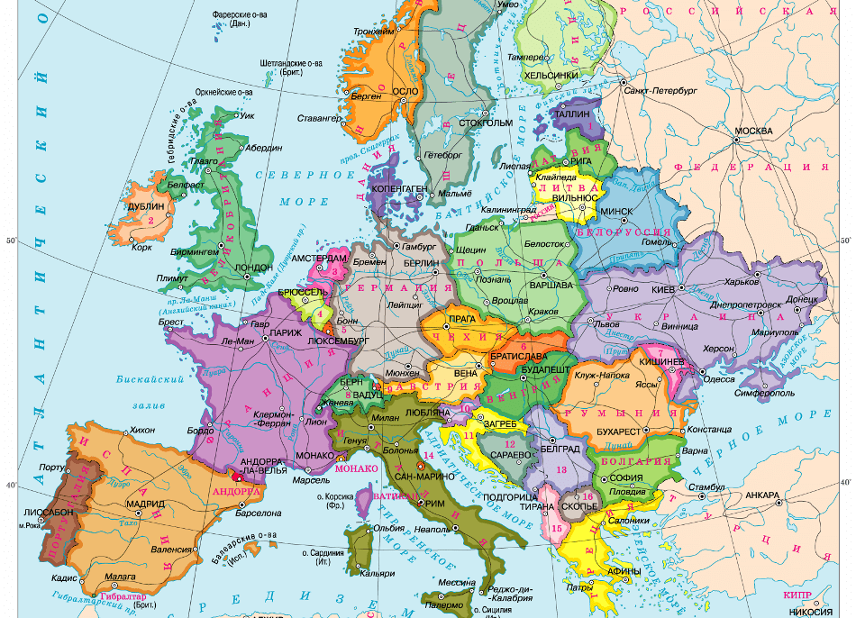
Польша, Чехия, Словакия, страны Балтии
Белоруссия, Украина, Молдавия

Slide 2
Цель: изучуть особенности, рельеф и климат стран Восточной Европы.
Задачи: 1. Продолжить изучение регионов Европы.
2. Активировать познавательную деятельность учащихся, дальнейшее формирование умений работы с разнообразными источниками информации.

Slide 3

Страна | Столица | Форма рельефа | Климат | Природная зона | Особенности
Польша | Варшава | Север и центр – Польская низменность, на юге Силезская низменность, Краковско-Ченстоховская возвышенность, Малопольская и Люблинская возвышенность, на крайнем юге горные хребты | Умеренный, с переходом от морского к континентальному | Леса | 9 тысяч озер ледникового происхождения, 27% площади покрыто лесами

Slide 4
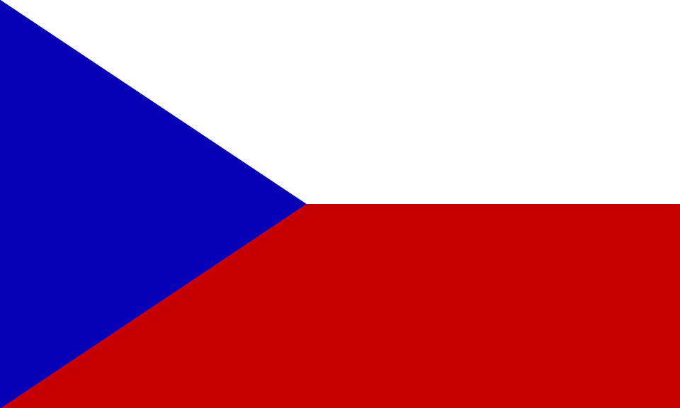
Чехия | Прага | На юге, севере и западе – горный массив, на востоке – Чешская котловина и возвышенность | Умеренно континентальный | Леса | Прага – один из красивейших городов Европы

Slide 5

Словакия | Братислава | Возвышенности и горы занимают большую часть территории | Умеренно континентальный | Леса | Леса занимают почти 40 % территории страны. Имеется 9 национальных парков.

Slide 6

Эстония | Таллин | Моренная равнина с отдельными холмистыми возвышенностями и низменностью | Умеренный, переходный от морского к умеренно континентальному | Леса | Свыше 1100 озер, 22 % занимают болота , 40% леса

Slide 7
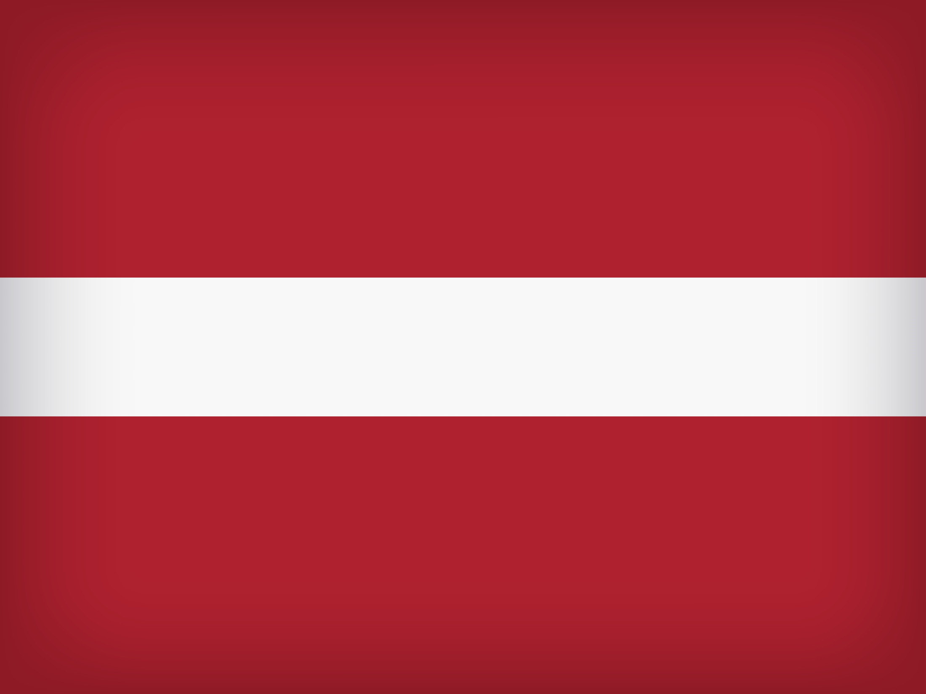
Латвия | Рига | Рельеф равнинный, возвышенности перемежаются с низменностями. Самая протяжённая низменность — Приморская. | Климат переходный от морского к континентальному. | Леса | Болота занимают 10 % территории.

Slide 8
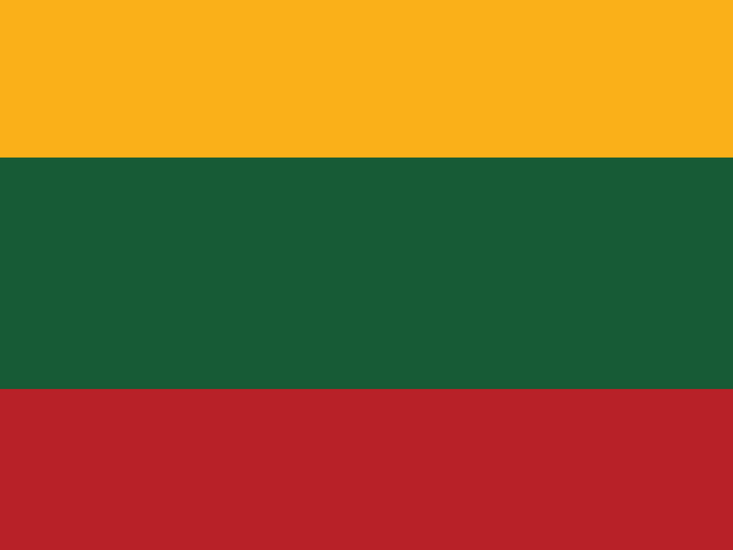
Литва | Вильнюс | Поверхность — равнинная, со следами древнего оледенения. Поля и луга занимают 57 % территории, леса и кустарники — 30 % | Климат переходный от морского к континентальному. | Леса

Slide 9
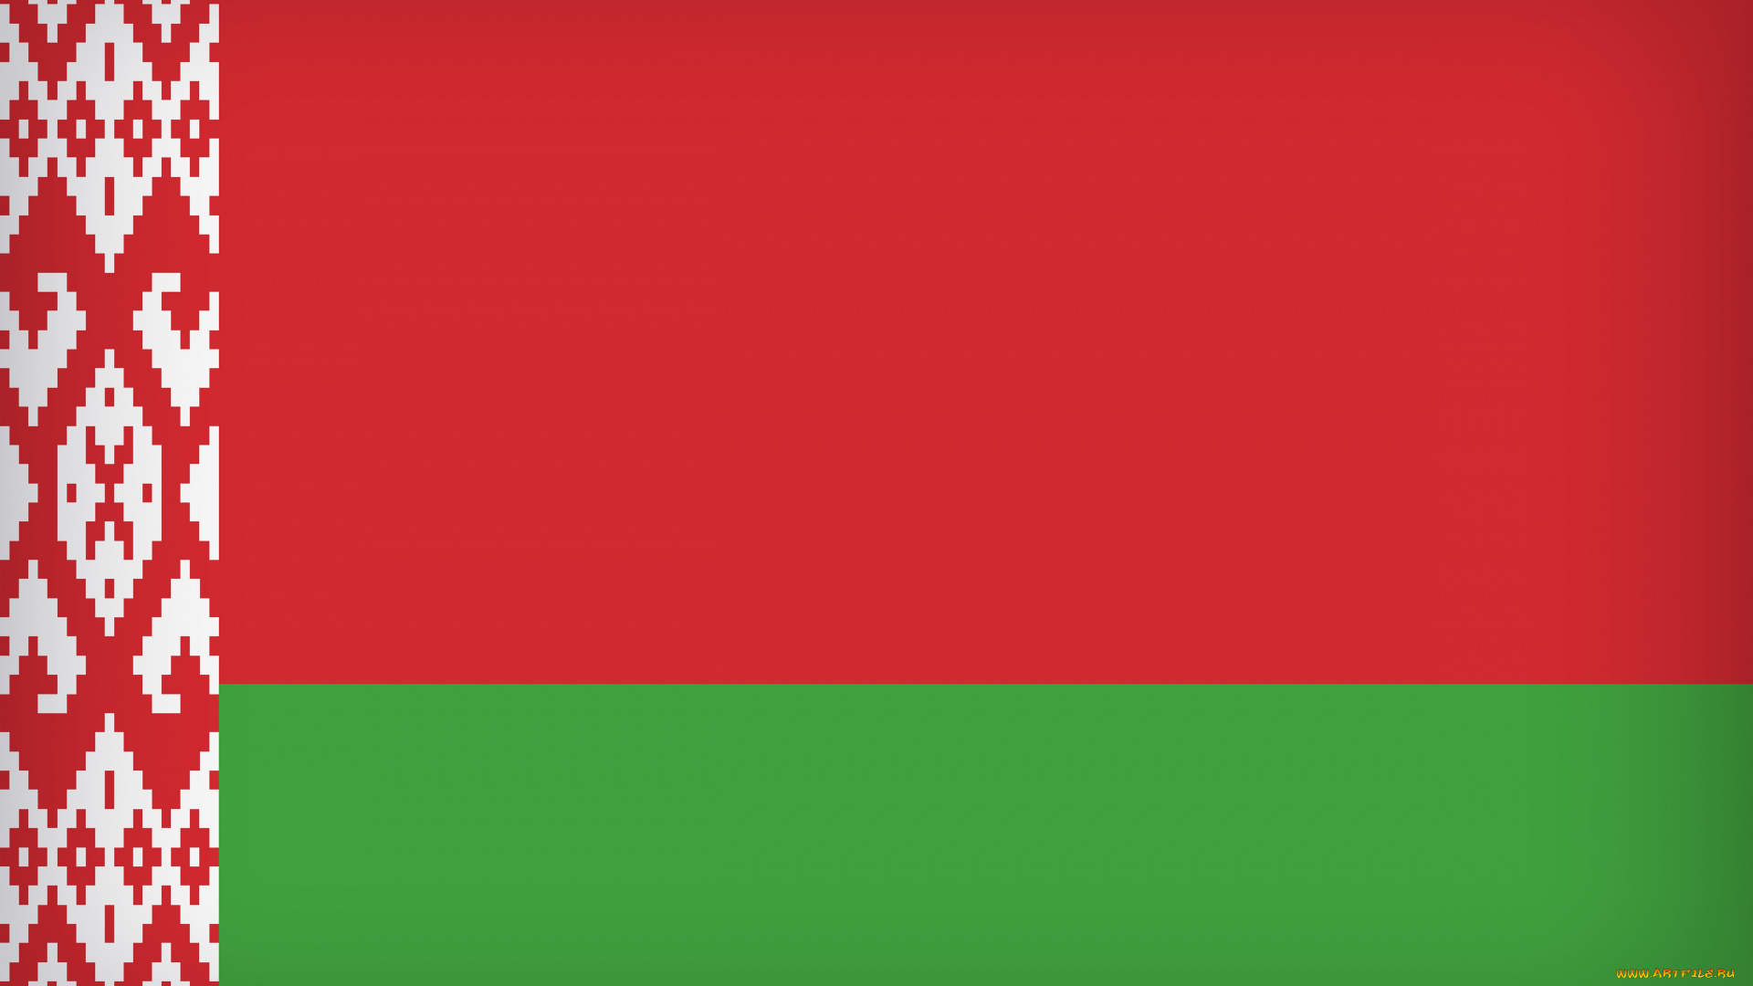
Белоруссия | Минск | Большая часть страны представлена равнинами, высотой 200 300 метров. Здесь находится высочайшая точка Белоруссии гора Дзержинская (345 м), расположенная на Минской возвышенности. | Умеренно континентальный | Леса | На западе сохранились массивы древних лесов. На территории находится более 20 тысяч рек, общей протяженностью в 90 тысяч километров и более 10 тысяч озер.

Slide 10
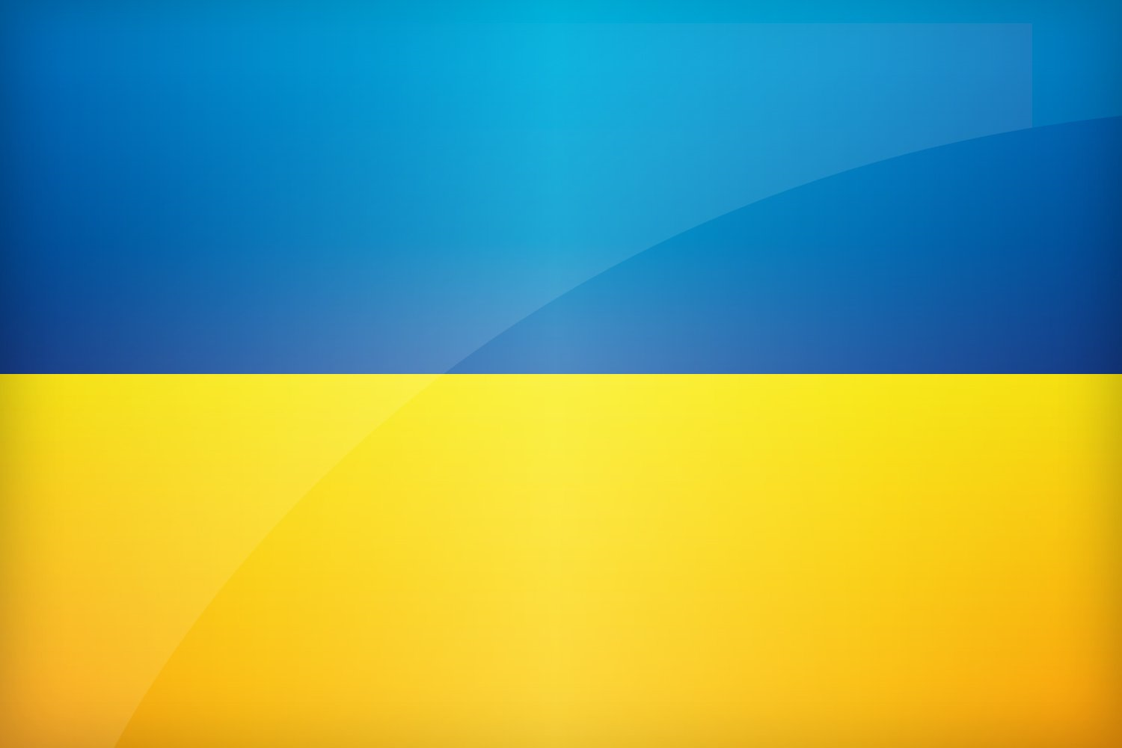
Украина | Киев | Большая часть страны представлена равнинной поверхностью. Есть горы Карпаты (высочайшая точка – гора Говерла, 2061м). На юге Украины, в Херсонской области, расположен крупнейший пустынный массив на территории всей Европы - Алешковские пески. | Умеренно континентальный | Леса | На территории Украины насчитывается более 70 тысяч рек, озер (до 20 тысяч).

Slide 11
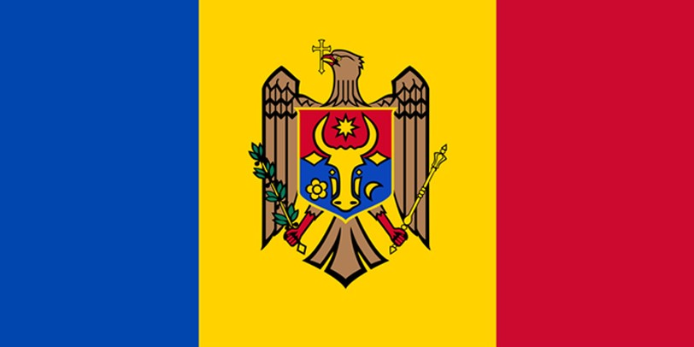
Молдавия | Кишенев | Рельеф Молдавии представляет собой холмистую равнину, изрезанную речными долинами. Самые большие высоты находятся на крайнем севере. Пейзаж главным образом степной. | Теплый, умеренно континентальный | Леса, на юге степи | На территории Молдавии 57 озёр. Леса занимают лишь 6 %. На территории находятся 5 заповедников.

Slide 12
Домашнее задание: § 26-27, отметить на контурной карте станы Восточной Европы.

